Slide 1


PROGETTO INTERREGIONALE ‘Social Net Skill’- YOUNGLE
bologna – 11 aprile 2014

Slide 2


TERRITORIO NAZIONALE
    Ente Promotore Regione Toscana
    Regioni Aderenti Emilia-Romagna,
  Puglia, Liguria, Umbria, Lazio, Campania

Slide 3




EMILIA-ROMAGNA
    Coordinatore Regionale Dott.ssa Franca Francia
    3 AREE di ATTIVITÀ
      CEIS Reggio-Emilia – Dipendenze
      Ausl di Forlì – UOC Dipendenze Patologiche di Forlì – Comportamenti a rischio - Pubblicità&Media
      Ausl di Modena - Ausl di Parma – Sessualità/Affettività
      Consultori Spazio Giovani

Slide 4


YOUNGLE CORSAIRS
U.O.C. Dipendenze Patologiche
dell’AUSL di Forlì

Slide 5
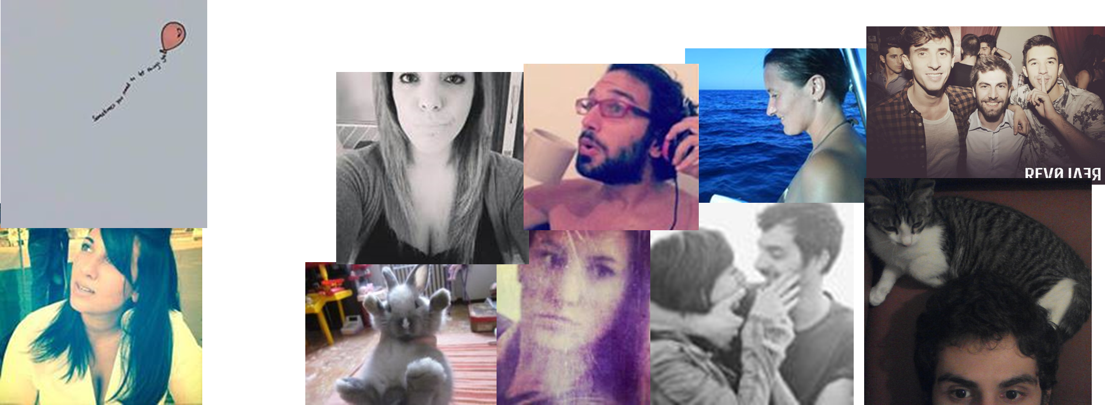
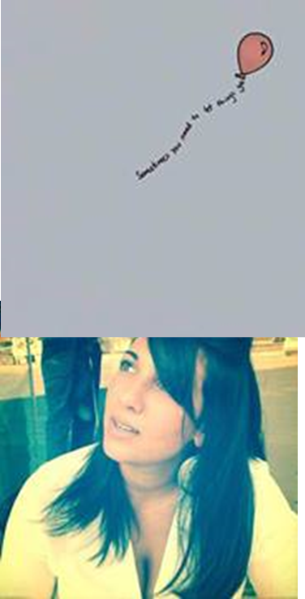
6 PEER – 3 OPERATORI – 1 SUPERVISORE

Slide 6



Pagina fb 217 «MI PIACE»
PROFILO FB 592 AMICI

Slide 7

Youngle io ci sono
Gruppo reggio emilia – ceis
www.facebook.comeyounglehereiam
www.drogaonline.it

Slide 9

TEMATICA: COMPORTAMENTI A RISCHIO
CHAT: lunedì e giovedì (H:15-17 & H:21-23)
FORMAZIONI: Edoardo Polidori (sostanze legali ed illegali), Luciani Daniele (tecniche e modalità comunicative in chat), Michele Marangi (lettura critica nell’uso dei media), Loretta Raffuzzi (sessualità ed affettività).

Slide 10
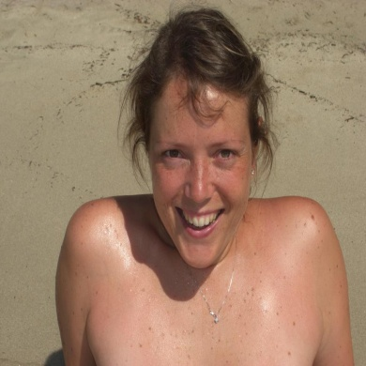
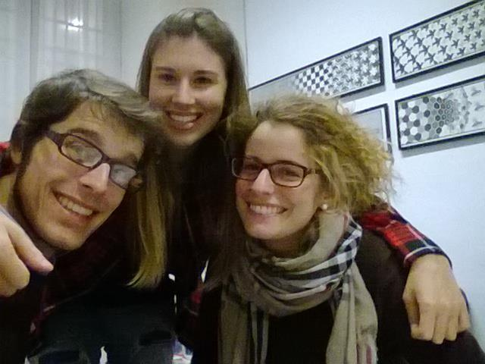


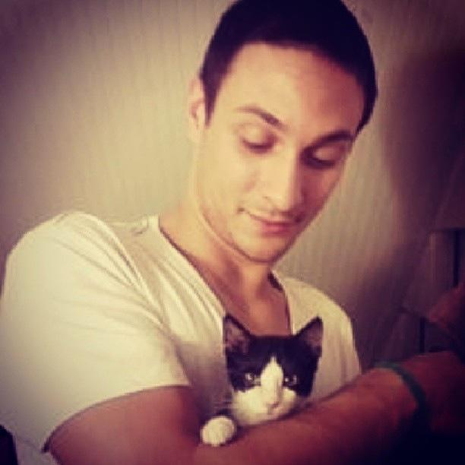

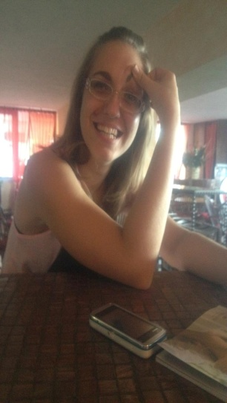
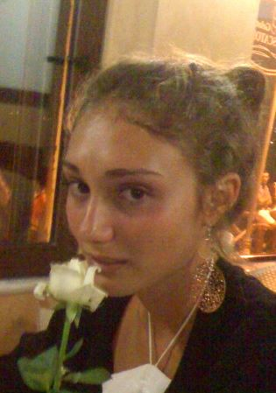

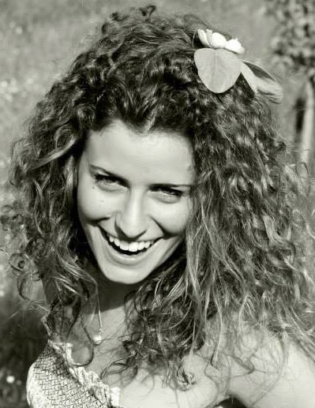
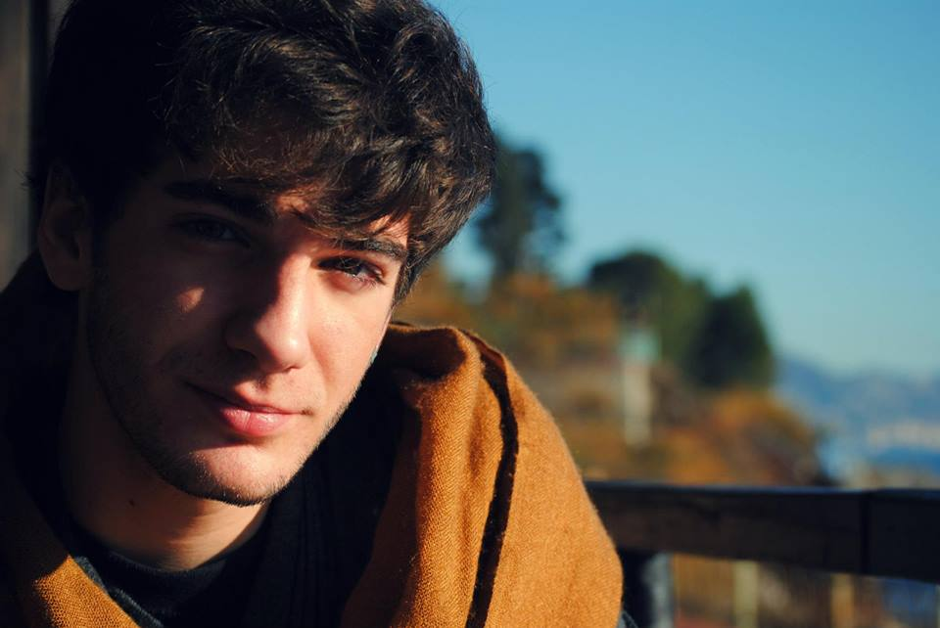

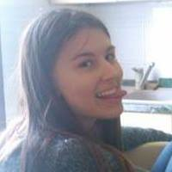
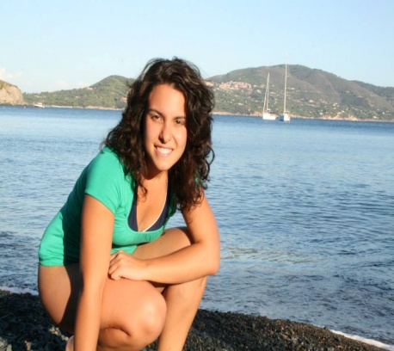
Yongle Love Affair
Parma - Modena

Slide 11
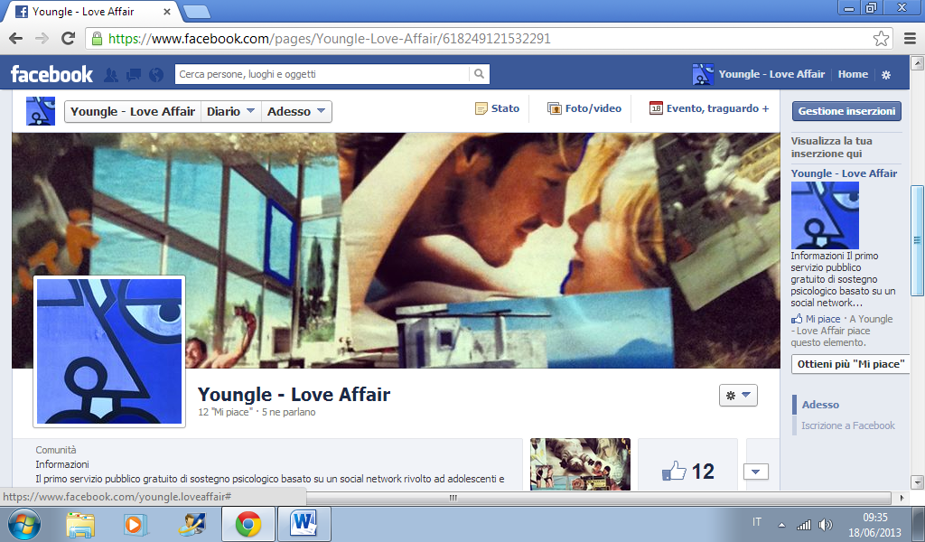
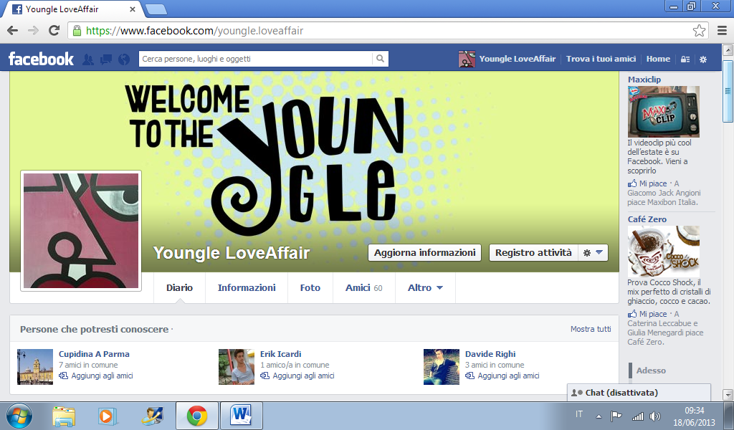
Consultori giovani – Parma & modena
  PR Costituzione equipe (1 psicologo, 1 coord. peer e 6 peer)
  MO Costituzione equipe (3 psicologo, 20 peer)
  Attivazione Pagina e Profilo
  Suddivisione compiti di gestione redazionale
  Identificazione e implementazione attività di promozione
  Collegamento alle progettazioni pre-esistenti sul Territorio
  (sito consultorio, progetti Peer Education sui temi della contraccezione e prevenzione MTS, Gruppo omoaffettività)

Slide 12
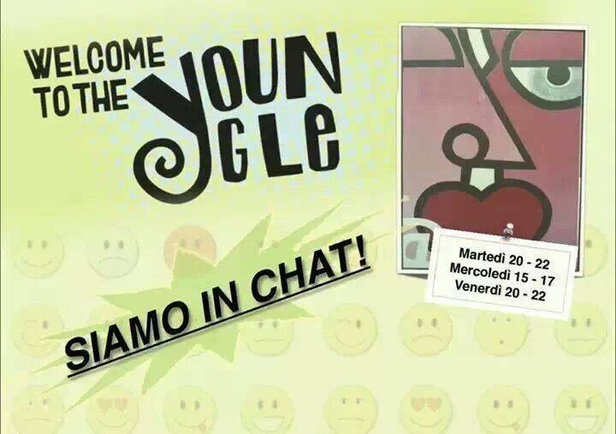

Attivazione delle chat
Youngle Love Affair: 11 ottobre 2013
Fasce orarie del profilo:
martedì (20-22)
mercoledì (15-17)
venerdì (20-22)
Durante le fasce orarie sono sempre presenti due peer e uno psicologo in supervisione
Tematiche affrontate nelle chat: relazioni di coppia eterosessuali ed omosessuali, contraccezione, problematiche familiari, violenza sessuale, relazione di dipendenza affettiva ecc.
Numero totale chat svolte: 50
Numero totale delle richieste: 28

Slide 13
ACCESSO AI SERVIZI
4 RAGAZZE CHE HANNO SCRITTO A YOUNGLE LOVE AFFAIR HANNO POI EFFETTUATO UN ACCESSO AI SERVIZI DEL TERRITORIO:
IN PARTICOLARE: 3 RAGAZZE ALLO SPAZIO GIOVANI DI SPILAMBERTO (MO), UNA PER CONTRACCEZIONE D’EMERGENZA E DUE PER CONSULENZA PSICOLOGICA E 1 RAGAZZA AL CENTRO ADOLESCENZA DI PARMA.

Slide 14
Promozione e Pubblicizzazione
Attraverso il profilo e la pagina FB
Presentazione del progetto nelle scuole e nei centri di aggregazione
Distribuzione materiale nel nostro territorio (Bar, Scuole, Biblioteche, Consultorio Giovani, Centri di aggregazione, Parrocchie)
SCUOLE
Coinvolgere i peer che lavorano con gli Spazi Giovani per la diffusione di Youngle LoveAffair nelle classi
Presentazione alla consulta studentesca e ai rappresentanti d'istituto per le assemblee d'istituto a tema.
Sia per promuovere la pagine che per reclutare gente.
Anche in collaborazione con Associazioni (es. L'Ottavo Colore)

Slide 15


Le formazioni
Psicologia digitale con Alessandro Calderoni @Modena
Meeting peer @Bologna
17 maggio meeting peer Firenze
Formazioni specifiche nella varie sedi di riferimento sulle tematiche da trattare in chat:
Youngle Love Affair – incontri ogni mese e mezzo o due mesi con psicologi di riferimento e operatori spazi giovani di Modena e Parma: Dott. Fabio Vanni, Dott.ssa Claudia Galli

Slide 16


Youngle Love Affair: la pagina ed il profilo!
300 Mi PIACE
Amici: 470

Slide 17
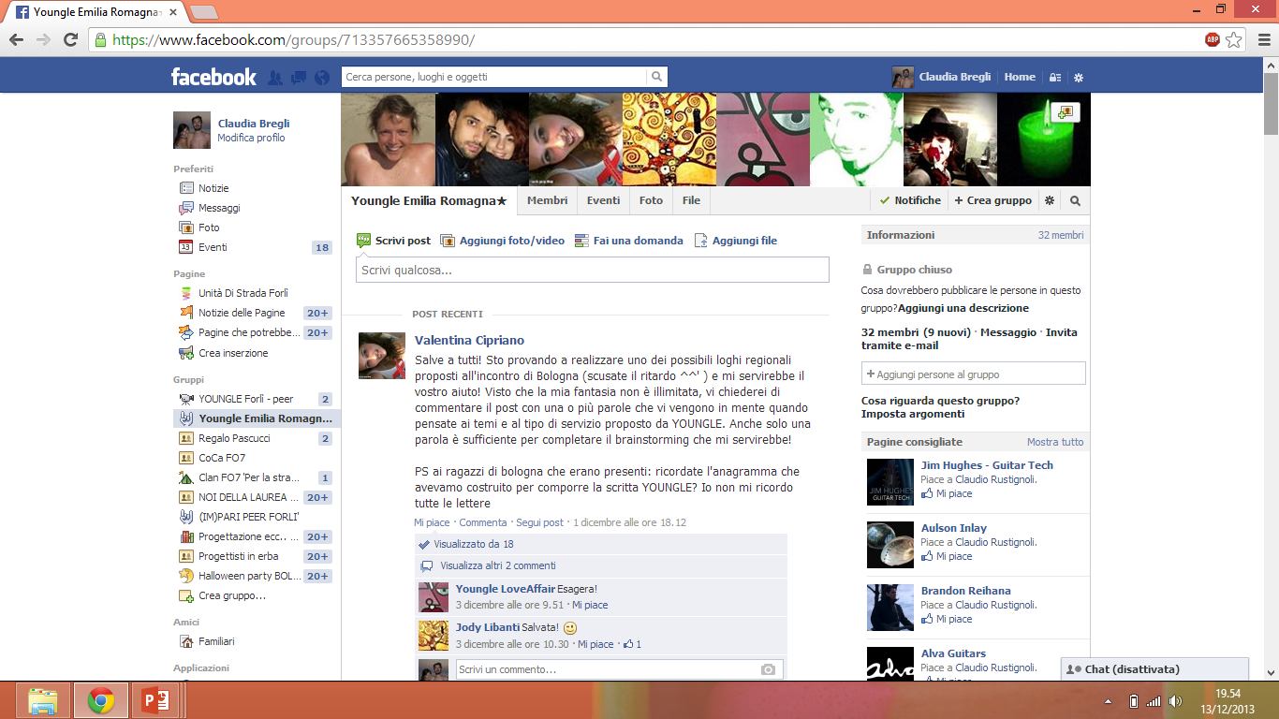
CREAZIONE GRUPPO SEGRETO: YOUNGLE EMILIA ROMAGNA

Slide 18
CREAZIONE DI GRUPPI SEGRETI PEER-TO-PEER PR-MO
CHAT WHATSAPP

Slide 19



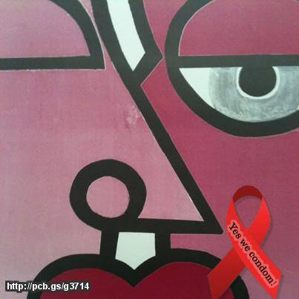
Iniziative di sensibilizzazione:
1 Dicembre 2013 Giornata
Mondiale di Lotta contro l’AIDS
YES WE CONDOM

Slide 20

Iniziative di sensibilizzazione: 25 novembre
Giornata mondiale lotta alla violenza di genere.
Alcuni post che sono stati messi:

Slide 21
I Nostri VIDEO YOUNGLE!!
Video Youngle Corsair
Video Youngle Love Affari
Video Youngle Io Ci Sono

Slide 22

Grazie per l’attenzione!
Continuate a seguirci su FB e cliccate «MI PIACE» alle nostre Pagine!

